Slide 1
親ゼミ資料 （博士中間発表会資料）
情報システム学研究科
情報メディアシステム学専攻
人間情報学講座
１３６０００１ 赤澤 文彦
主任指導教員 佐藤 俊治准教授

Slide 2
ここまでの経緯
独立行政法人海洋研究開発機構にて業務でMatlabを使うようになった。
収集した海洋データを公開用のNetCDFフォーマットデータに変換
特にMatlabに拘らなくても作成可能なのでまぁ楽
前任者の作成した、水温・塩分の全球格子化混合層データセット作成プログラムのデバッグ
こちらが本研究に至る経緯

Slide 3
MILA-GPVについて (MIxed Layer data set of Argo,Grid Point Value)
Improved Description of Global Mixed-Layer Depth Using Argo Profiling Floats
Journal of Oceanography, Vol.66 pp, 773 to 787,2010
水深が下がるに従って水温と塩分・酸素濃度は変化するが、その変化量は一定ではなく、気象現象などによって一定となる区間（Mixed-Layer Depth：MLD)が存在する。風雨などの気象現象はMLDを全球で均一にしようという働きで起こる現象だと考えられている。という内容の論文

Slide 4
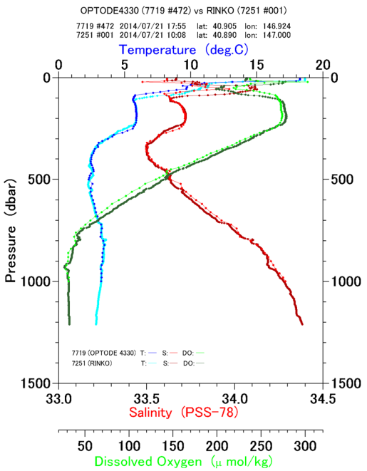
縦：深さ
青：水温
赤：塩分濃度
緑：酸素濃度

Slide 5
辛いデバッグ
理由
海洋物理学と周辺領域に関する知識があまり無い
プログラムのロジックが正しいのかがわからない
水温塩分の欠損値補完をする際の線形外挿と秋間法補完による違い
ある層を境に塩分・水温は垂直に近いグラフになる
海洋学では常識らしい

Slide 6
辛いデバッグ２
Matlabプログラムの書式
好意的に見れば大らかな型宣言（そもそも無い）
配列も同様
型が定まらないのである変数に何が入っているかは直接ロードして見ないとわからない
他人のソースはコメントがあっても判りにくい
書いた人に質問が出来ない
論文執筆者はいるけど、もう忘れてるとか
派遣常駐SEさんの作で既に元の会社にも居ない

Slide 7
経緯２
他人が書いたプログラムソースを解析する行為は、全ての研究者にとって過去・または他人の論文を検証する際にも同じく行われ、同様の苦行となる。
書いた人が生きていて質問できれば良いけど
更に親切なら言う事なし
出来ない場合もあるし、そもそも仕事なので・・・
クオリティよりも納期重視（企業ならそうなる

Slide 8
経緯３
Matlabソースの解析ツールを作ってみるのはどうか？
研究者の役に立つ
業務でも使えそうだし
業務では絶対使う！（使えるモノにする）
ゆくゆくはMatlabに限らず様々なソース解析に

Slide 9
経緯４
誰でも使えるツールとは？
WEBブラウザベースは親しみやすくて良い？
理由
OS依存にならないため、開発工程が少なくできる
ブラウザ依存は存在するが、２０１４年内にHTML5がW3C勧告予定（W3C:World Wide Web Consortium標準化団体)
老若男女スマホ時代で使えない人は少ない
一応業界経験者
本研究ではレガシーブラウザ（IE９等）は駆逐したい。
コメントありますか？

Slide 10
経緯５
１０年ほど前のWEB業界の開発環境
LAMP環境
Linux,Apache,Mysql,PHP(Perl,Python)を使ったクライアント・サーバモデルが主流
Linuxはインストールからやらないと〜とか
Apacheは歴史がある分、設定ファイルが複雑で使わない設定も書かないと動かない〜とか
SQL構文もディストリビューションによって微妙に違うから書き方変えないとデータ取り出せない〜とか
サーバサイドはPHP以外にJavaだったりCだったりとか
覚えること、やることが多すぎて大変！！

Slide 11
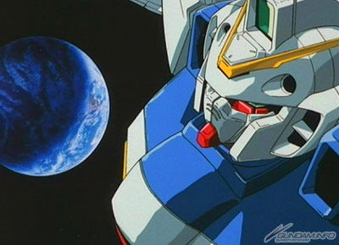
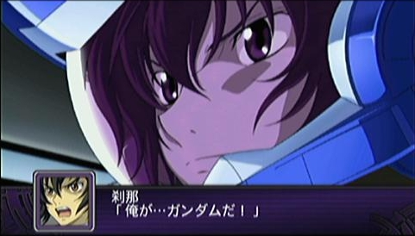
経緯６
近年(2010年〜)の開発トレンド（ネタ成分多め）
LAMPの時代は終わりを告げた
次はGUNDAMの時代?!
Github,Ubuntu,Node.js,Dropbox,AWS,MongoDB
一時エンジニア界隈では流行った
更にVGUNDAMの時代と言われたり
Vagrant,GrowthHack,UX,Nginx,Docker,AngularJS,MongoDB

Slide 12
経緯７
2014年ころの開発トレンド
WEB系フルスタック
HTML5,CSS3,JQuery,Ajax,(NoSQL?)
NoSQL:Key,Value形式でデータを保存してSQLはそろそろやめようという最近のトレンド
HTML5でWebStorageが実装されたのである程度は解消
WEBサイト構築の周辺知識で開発可能
習得コストが比較的低い

Slide 13
関連研究との関係
プログラムを可視化する手法の関連研究
ビジュアルプログラミング言語
データフロープログラミング
ドメイン特化言語
フローチャート
抽象構文木
制御フローグラフ

Slide 14
ビジュアルプログラミング言語
概要
プログラムの動作をグラフィカルに記述する言語
テキストではなくグラフィカルに記述する
例（以下厳密には分類し難い）
LabView(National Instruments)
SimuLink(Mathworks)
QuartzComposer(Apple)
Scratch(MIT Media Lab)

Slide 15
データフロープログラミング
概要
データの流れを可視化することでわかりやすく
処理ではなくデータを中心に考える
例
Prograph（NTT System)
LabView
Simulink等も含まれることがある

Slide 16
ドメイン特化言語
Domain Specific Language（DSL)
特定のタスク向けに設計された言語
例
Make（依存関係解消用言語）
表計算ソフトのマクロ
正規表現（字句解析記述言語）
SQL（データベースへの問い合わせ）
Csound（音響・音楽合成用）

Slide 17
フローチャート
流れ図
操作の順を表記するのでデータの流れは暗示的
デバッグは最終的にはこれに尽きる

Slide 18
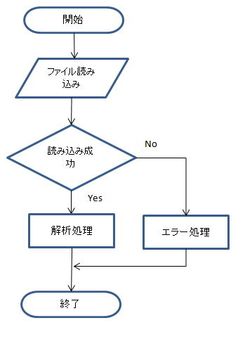

Slide 19
抽象構文木
Abstract Syntax Tree（AST）
言語の意味に関係のある情報のみを取り出して木構造にしたデータ型
存在するデータ（DOMに類似）
ラベル付き有効木
分岐点
演算子
葉（子要素）

Slide 20
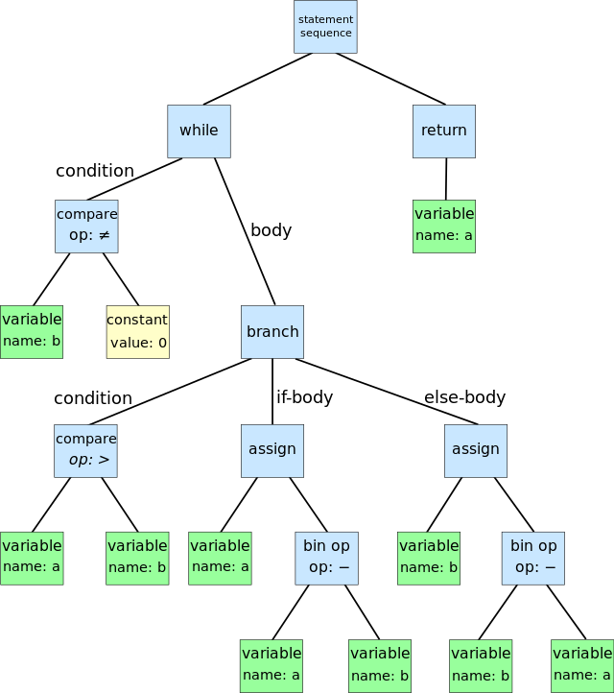

Slide 21
DOM
Document Object Model
W3C勧告されているHTML文書やXML文書をアプリケーションから利用するAPI（Application Programing Interface)
文書をツリー構造として扱う
Abstract Syntax Treeに類似

Slide 22
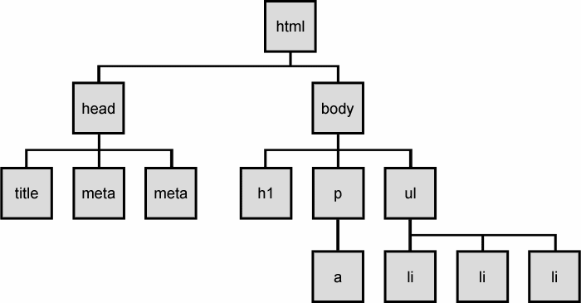

Slide 23
コンパイラの基本構造
ソースコードをパースしてASTに
ASTを制御フローグラフ（Control Flow Graph)に変換（プログラムを実行した時に通る可能性のある全経路をグラフ化したもの）
データフローはCFG上に追加して表現する
オブジェクトコードを出力
ツッコミ歓迎

Slide 24
ASTでプログラム解析
理由
コードをパースしたものがAST
コード＞トークン＞AST
DOMモデルと類似した概念なので親和性が高い
というよりJSONそのもの（JSON:Java Script Object Notation)なのでJSONオブジェクトとして扱える
DOMを扱うためのJQuery,Ajax
実行環境としてWEBブラウザ
業務にも有用で習得コストも比較的低い

Slide 25
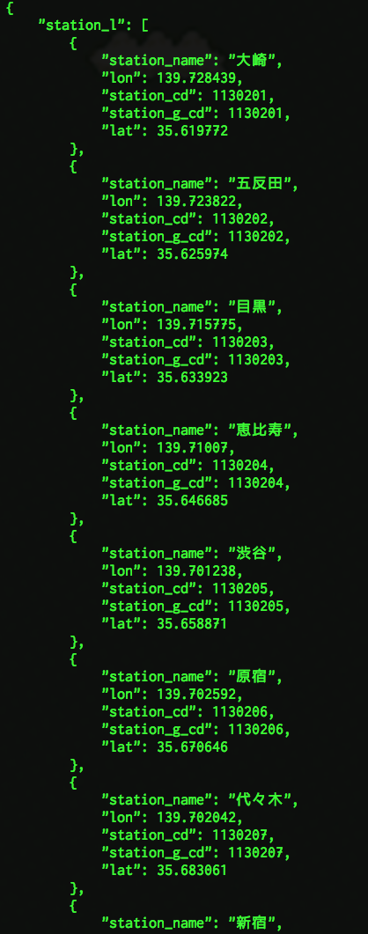
JSON
JavaScript Object Notation
JavaScriptの構文で書かれているデータ記述言語
CやJava、PHP等様々な言語からも利用可能

Slide 26
これまでの研究成果
デモ

Slide 27
今後の計画
コードから可視化をするパターン
Matlab用パーサー
可視化（Visualization）
データフローの可視化
可視化モデルからコード生成するパターン
Node.js等をおそらく利用しないと無理・・・

Slide 28
親ゼミ用おまけ（イントロ）
Githubは便利だという話
ソースコード（や論文）書いていてちょっと前に戻したいときどうするの？

Slide 29
バージョン管理しない場合
コードを改良しよう！！

Slide 30
バージョン管理しない場合２
前のほうがチョット良かったかも？？？

Slide 31
バージョン管理しない場合３
バックアップフォルダを探せ〜

Slide 32
バージョン管理しない場合４
既に上書き保存してしまっていた・・・Orz
最悪のパターン

Slide 33
よくある解決法
Prog01.cpp
Prog01-20130124.cpp
Prog01-20141010.cpp
Prog01.20141010-001.cpp
Prog01.20141010-002.cpp
ディレクトリも名前変えちゃうとか
地獄の始まり

Slide 34
それDropboxでよくね？
一つのファイルを一人でいじるだけなら。

Slide 35
Dropboxで不便な事例
変更したファイルが複数の場合
ライブラリ追加して、ヘッダ書き換えて、メインのコード書き換えて・・・
論文でも画像の差し替えとか
複数人で同じコード触れない
今から修正するからこのフォルダのファイルは触らないで！とかサイコウに無駄。
どの状態に戻すと適切かわからないでしょ？

Slide 36
オッサン体力の限界
明日も仕事だ、もう寝かせてくれ
続きは次回、若しくはWEBで。

